Slide 1

KLASICKÁ NOVOVEKÁ FILOZOFIA

Slide 2
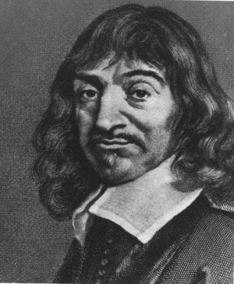
RACIONALIZMUS
1. René Descartes
Najvýznamnejší predstaviteľ racionalizmu
Bytie má u neho len 2 substancie
  dualistista – 2 substancie:
  res extensa = nemysliaca telesná substancia, ktorej vlastnosťou je rozpriestanenosť, je to vec, objekt – stôl, pero, strom, hora, telo...
  res cogitans = mysliaca substancia, netelesná, duchovná, nezaberá priestor, je to subjekt, moje vedomie

Slide 3
Gnozeológia:
„Rozprava o metóde“
Tvrdí, že rozum je najvyššia inštancia poznania – bol racionalista. Svoju metodológiu zhrnul do štyroch pravidiel, ktoré sa pri poznávaní majú dodržiavať:
Za pravdivé budem považovať iba také tvrdenie, ktoré je môjmu rozumu jasné a zreteľné.
Každý skúmaný problém si rozčlením na jednoduchšie časti, ktoré môže rozum ľahšie kontrolovať.
Postupujem od jednoduchších javov k zložitejším.
Robím si presný prehľad postupu, aby som na nič nezabudol.

Slide 4
Subjekt, teda moje vedomie nežije v izolácii, nejakej bubline. Subjekt vníma okolitý svet, vie, že táto ruka, toto ucho je moje a nie niekoho iného, subjekt vie že horí les a nie more. A prečo to vie, ako si to dáva do súvislosti? Descartes túto úlohu prisudzuje Bohu
Boh
Subjekt - moje vedomie
Je nehmotná, je to vec
mysliaca
Objekt – je to vec
Telesná, hmotná
Predmety okolo nás,
Príroda, hviezdy
I moje telo

Slide 5
Metodická skepsa - vychádza z princípu pochybovania
Rozhodol nájsť aspoň jeden jediný poznatok, ktorý nebude môcť nikto spochybniť. Tak postupne spochybnil všetky empirické poznatky, matematické výroky, až napokon zistil, že pochybovať sa dá o všetkom, len pochybnosť je nepochybná.
Keď pochybujeme, tak vlastne myslíme, keď myslíme, tak sme, existujeme. K podstate existencie patrí myslenie.
Pochybujem teda myslím, myslím, teda som.
Dubito ergo cogito, cogito ergo sum.

Slide 6
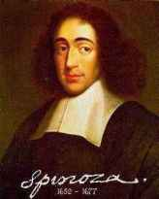
RACIONALIZMUS
2. Baruch Spinoza
Životopis
Spinozova ontológia - jediná substancia
  Boha stotožňuje s prírodou – panteizmus.
  Boh, čiže príroda. Deus sive natura.
  Substancia je nekonečná, jednoduchá,
  nedeliteľná a zároveň je príčinou seba samej
  (causa sui). Všetko hmotné i nehmotné životné i neživotné pochádza z jednej substancie z Boha, ktorý je tu všade okolo je v prírode.

Slide 7
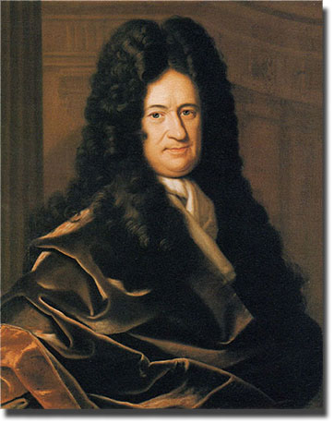
RACIONALIZMUS
3. Gottfried Wilhelm Leibniz
Životopis:
Leibnizova ontológia:
nesúhlasí s Déscartom, ani so Spinozom,
ale tvrdí, že existuje nekonečne mnoho podstát => pluralizmus.
Základné jednotky bytia sú monády. Monáda je sama o sebe substanciou. Monád je nekonečne veľa, navzájom sa odlišujú, ale neovplyvňujú sa. Monády majú duchovný charakter. Ich základné vlastnosti sú pociťovanie a pudenie.

Slide 8
Hierarchia monád
temné monády - najnižšie monády, sú podstatou neorganických telies, majú minimálnu schopnosť pociťovania, vnímania.
hmlisté monády - vyšší stupeň, sú základom rastlinného a živočíšneho tela – majú schopnosť spájať pocity a vnemy.
jasné monády - sú to ľudské duše, schopné logicky myslieť a chápať, je im vlastné uvedomovanie si seba samých
absolútne jasná monáda –
monáda monád = Boh.

Slide 9
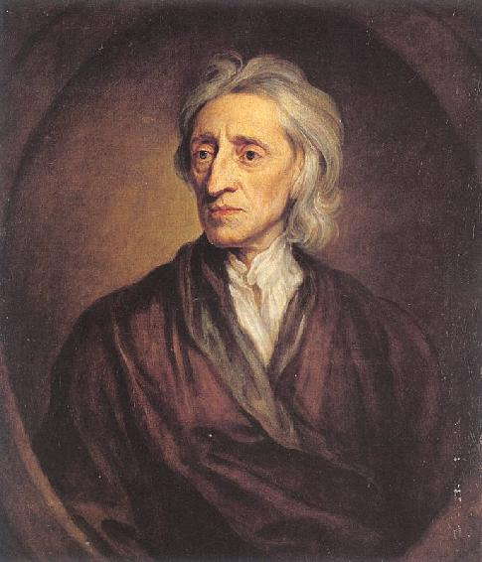
EMPIRIZMUS
1. John Locke
Ako sa predstavy a pojmy vôbec dostávajú do vedomia?
Vrodené idey neexistujú, ľudské vedomie je tabula rasa – čistá nepopísaná doska, na ktorú sa vyrývajú znaky až našimi skúsenosťami
„Nič nie je v rozume, čo by predtým nebolo v zmysloch.“
Idey – empirický obsah ľudského vedomia - pochádzajú buď z vonkajšieho sveta, alebo ich vytvorilo naše vedomie z predstav
„...mať idey a vnímať je to isté.“

Slide 10
J. Lock
Tabula rasa - všetci sme po narodený ako čistý nepopísaný list, až počas nášho života sa list postupne zapisuje, stávame sa tým čím sme, nadobúdame skúsenosti. Empirizmus preferuje skúsenosti nad rozumom, preto tvrdí, že ak sa narodíme, nemáme žiadne skúsenosti, sme ako čistý list- tabula rasa.
Známy je výrok: Dajte mi dieťa a ja vám z neho urobím čo len chcete – športovca, hudobníka, kriminálnika, vedca ...

Slide 11
Sociálna filozofia J. Locka
Rozpracoval teóriu spoločenskej zmluvy a prirodzeného práva v diele: „Dve rozpravy o vláde“
Ako prvý rozdeľuje moc na:
Zákonodarnú
Výkonnú
Federatívnu (súdnu)
Za najideálnejšiu formu vlády považuje konštitučnú monarchiu (monarchia, v ktorej je moc panovníka obmedzená ústavou)

